Slide 1





POLITEKNIK MANUFAKTUR NEGERI BANGKA BELITUNG
SIMULASI PENERAPAN STRUKTUR DATA QUEUE DAN ALGORITMA SEQUENTIAL SEARCHING PADA SISTEM MANAJEMEN OPERASIONAL KANTIN BERBASIS KOTLIN
1. RADISA ARISANDI (1062581)
2. Riduan (1062584)
3. Viona Diva Shifana (1062589)

Slide 2

POLITEKNIK MANUFAKTUR NEGERI BANGKA BELITUNG
LATAR
BELAKANG MASALAH
Kantin kampus merupakan fasilitas yang setiap hari melayani banyak mahasiswa, terutama pada jam istirahat ketika jumlah pelanggan meningkat secara bersamaan. Tanpa mekanisme antrean yang jelas, proses pelayanan menjadi tidak teratur, rawan terjadi kesalahan urutan pelayanan, serta menyulitkan petugas kantin dalam mencatat dan mencari data pelanggan yang sedang menunggu.
Permasalahan tersebut dapat diselesaikan dengan menerapkan konsep struktur data Queue (antrean) yang bekerja berdasarkan prinsip First In First Out (FIFO), yaitu pelanggan yang datang lebih dahulu akan dilayani lebih dahulu. Selain itu, untuk mempermudah petugas dalam menemukan data pelanggan tertentu di dalam antrean, digunakan algoritma Sequential Searching yang melakukan pencarian data secara berurutan dari elemen pertama hingga elemen yang dicari ditemukan.

Slide 3
POLITEKNIK MANUFAKTUR NEGERI BANGKA BELITUNG
RUMUSAN MASALAH DAN TUJUAN
Rumusan Masalah
a. Bagaimana menerapkan struktur data Queue untuk mengelola antrean pelanggan kantin secara FIFO?
b. Bagaimana menerapkan algoritma Sequential Searching untuk mencari data pelanggan dalam antrean?
c. Bagaimana merancang dan mengimplementasikan program simulasi antrean kantin menggunakan bahasa pemrograman Kotlin?
Tujuan
a. Menerapkan struktur data Queue pada studi kasus sistem antrean pelanggan kantin kampus.
b. Menerapkan algoritma Sequential Searching untuk pencarian data pelanggan dalam antrean.
c. Membangun program simulasi berbasis Kotlin yang mampu menambah, melayani, menampilkan, dan mencari data antrean pelanggan.

Slide 4
POLITEKNIK MANUFAKTUR NEGERI BANGKA BELITUNG
MANFAAT DAN LANDASAN TEORI
Manfaat
a. Bagi mahasiswa, laporan ini dapat menjadi sarana pembelajaran dalam memahami penerapan struktur data Queue dan algoritma Sequential Searching pada studi kasus nyata.
b. Bagi kantin kampus, konsep yang dibahas dapat menjadi dasar pengembangan sistem antrean yang lebih tertib dan efisien.
c. Bagi pembaca, laporan ini dapat menjadi referensi dalam mempelajari implementasi struktur data pada bahasa pemrograman Kotlin.
Landasan Teori
Queue : Struktur data linear yang menerapkan prinsip FIFO (First In First Out).
Enqueue : Menambahkan data ke bagian belakang antrean.
Dequeue : Menghapus data dari bagian depan antrean.
Sequential Searching : Algoritma pencarian yang memeriksa data satu per satu hingga data ditemukan dan mencari data antrean pelanggan.

Slide 5
POLITEKNIK MANUFAKTUR NEGERI BANGKA BELITUNG
ALUR KERJA PROGRAM
1. PROGRAM MENAMPILKAN MENU UTAMA KEPADA PETUGAS KANTIN
2. PETUGAS MEMILIH SALAH SATU DARI LIMA MENU YANG TERSEDIA
3. SISTEM MENJALANKAN PROSES SESUAI MENU (TAMBAH, LAYANI, TAMPILKAN, CARI, ATAU KELUAR)
4. PROSES BERULANG HINGGA PETUGAS MEMILIH MENU KELUAR

Slide 6
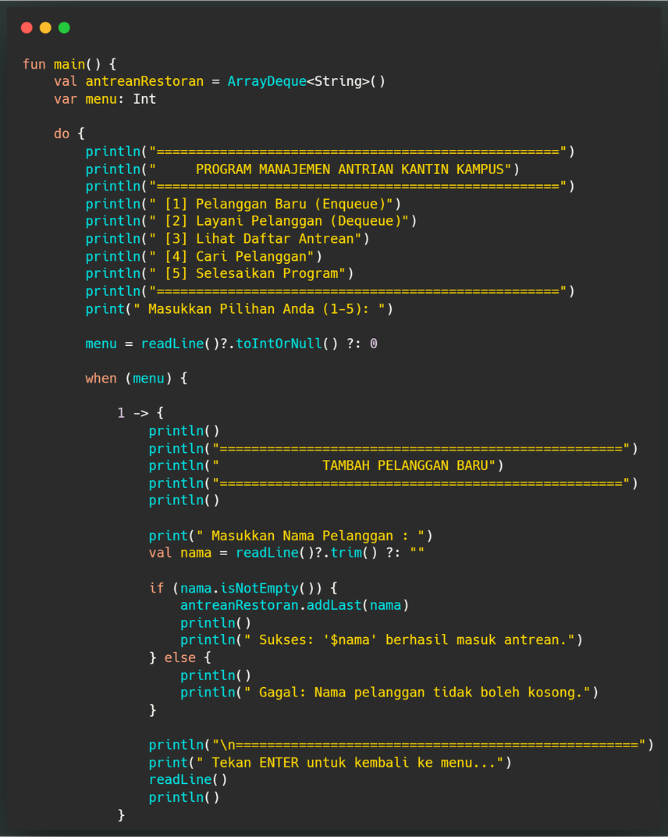
POLITEKNIK MANUFAKTUR NEGERI BANGKA BELITUNG
IMPLEMENTASI KODE
A. MENU TAMBAH PELANGGAN (ENQUEUE)
READLINE()?.TRIM() ?: "" → MEMBACA NAMA PELANGGAN DAN MENGHAPUS SPASI BERLEBIH.
ISNOTEMPTY() → MEMASTIKAN NAMA TIDAK KOSONG.
ADDLAST(NAMA) → MENAMBAHKAN PELANGGAN KE AKHIR ANTREAN SESUAI KONSEP FIFO.

Slide 7
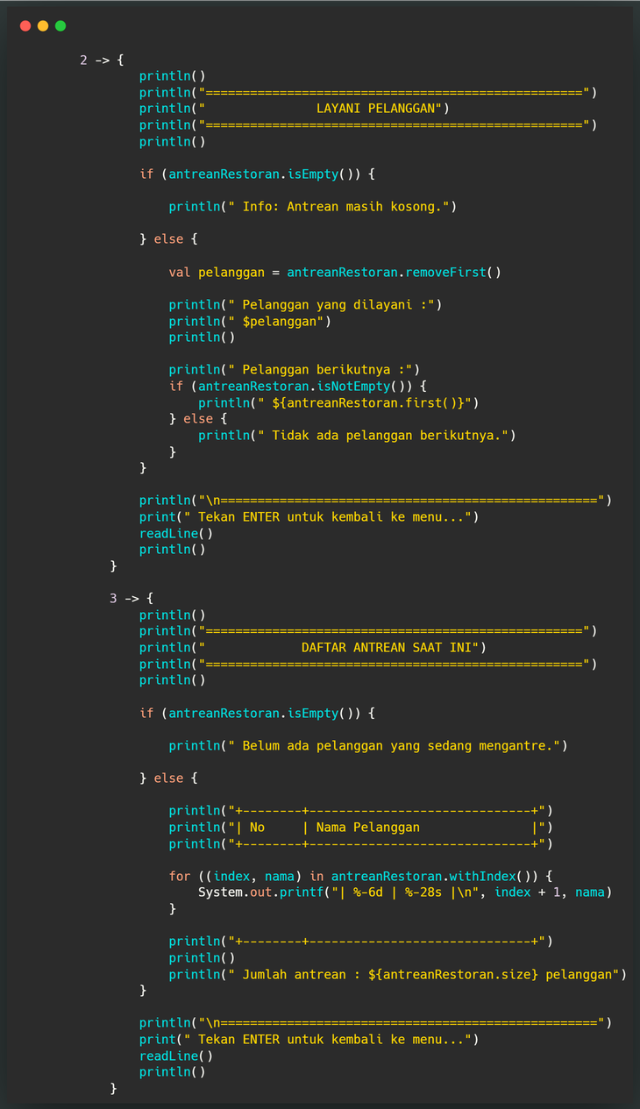
POLITEKNIK MANUFAKTUR NEGERI BANGKA BELITUNG
IMPLEMENTASI KODE
B. MENU LAYANI PELANGGAN (DEQUEUE)
isEmpty() → Memeriksa apakah antrean masih tersedia.
removeFirst() → Mengambil dan menghapus pelanggan paling depan.
first() → Menampilkan pelanggan berikutnya tanpa menghapusnya.
C. MENU LIHAT DAFTAR ANTREAN
WITHINDEX() → MENAMPILKAN NOMOR URUT DAN NAMA PELANGGAN.
PRINTF() → MENAMPILKAN DATA DALAM BENTUK TABEL.
SIZE → MENAMPILKAN JUMLAH PELANGGAN DALAM ANTREAN.

Slide 8
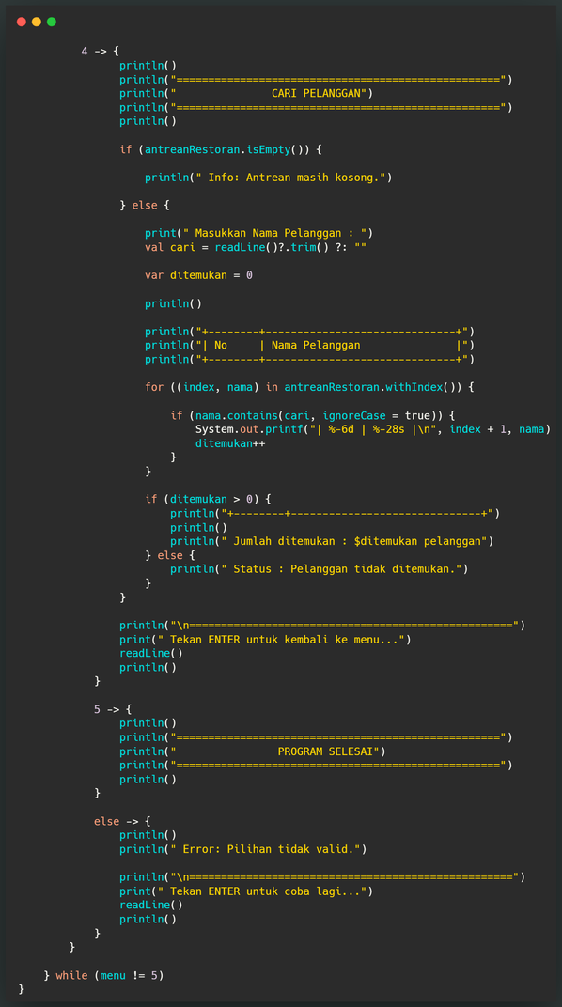
POLITEKNIK MANUFAKTUR NEGERI BANGKA BELITUNG
IMPLEMENTASI KODE
D. MENU CARI PELANGGAN
readLine()?.trim() → Membaca kata kunci pencarian.
contains(..., ignoreCase = true) → Mencari nama tanpa membedakan huruf besar/kecil.
ditemukan++ → Menghitung jumlah data yang cocok.
if (ditemukan > 0) → Menampilkan hasil pencarian atau pesan jika data tidak ditemukan.
E. MENU SELESAI
5 -> { } → MENJALANKAN PROSES KELUAR DARI PROGRAM.
WHILE (MENU != 5) → PROGRAM TERUS BERULANG HINGGA PENGGUNA MEMILIH MENU 5 (KELUAR).

Slide 9
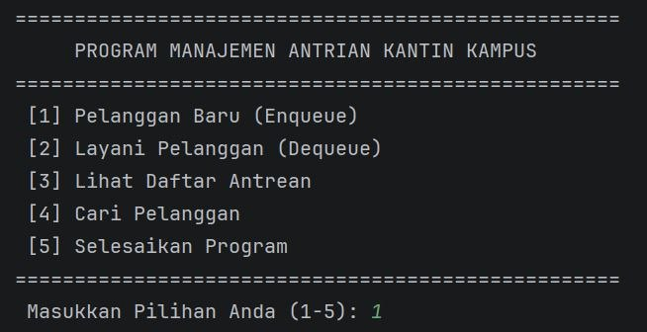
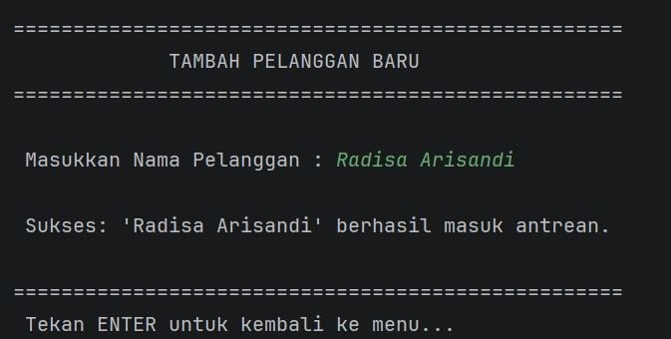
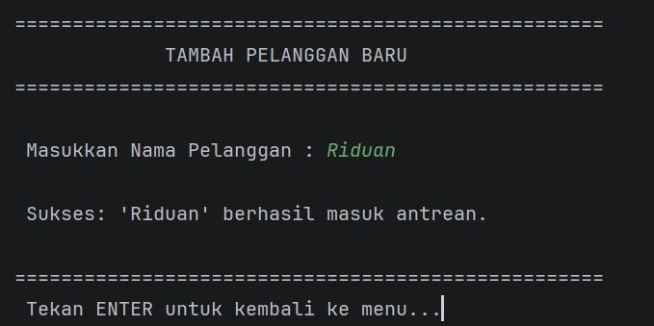
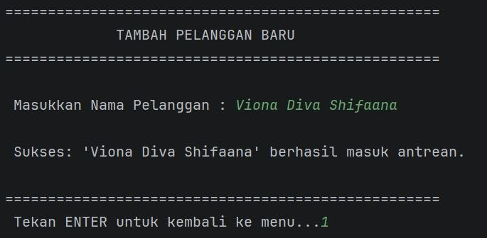
POLITEKNIK MANUFAKTUR NEGERI BANGKA BELITUNG
OUTPUT PILIHAN 1
MENAMPILKAN PROSES PENAMBAHAN PELANGGAN BARU KE DALAM ANTREAN MENGGUNAKAN ENQUEUE.

Slide 10
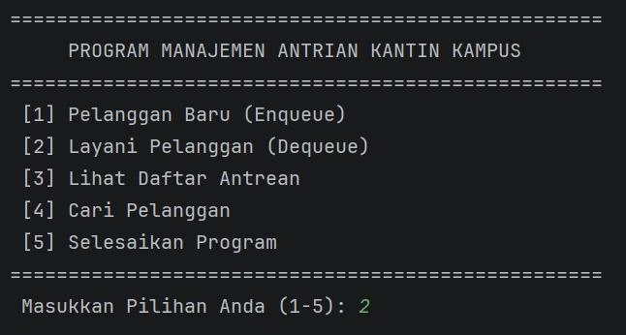
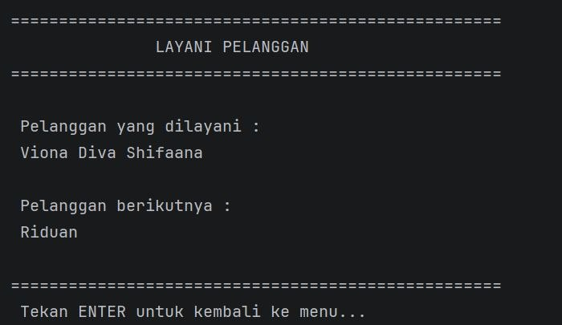
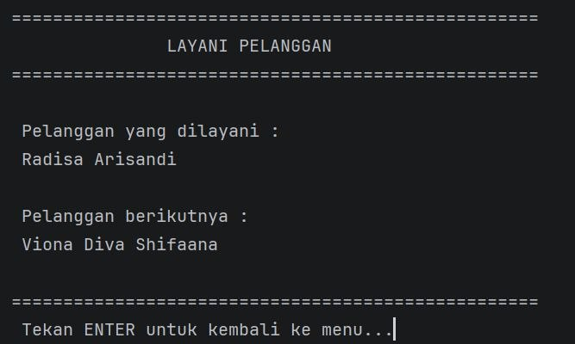
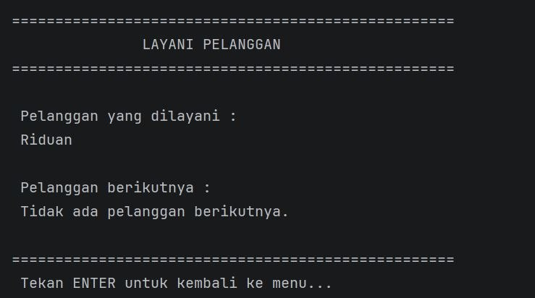
POLITEKNIK MANUFAKTUR NEGERI BANGKA BELITUNG
OUTPUT PILIHAN 2
MENAMPILKAN PROSES PELAYANAN PELANGGAN SESUAI URUTAN FIFO.

Slide 11
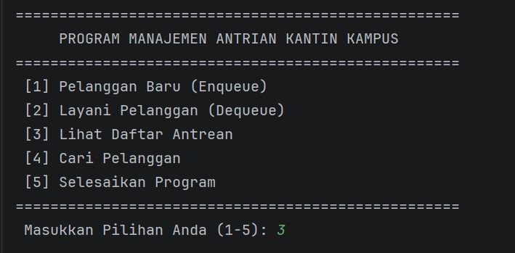
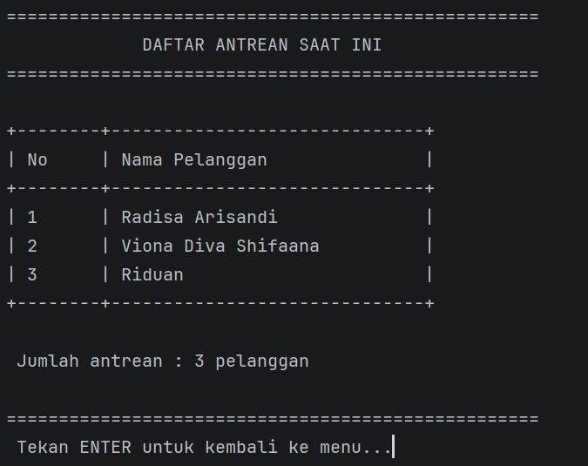
POLITEKNIK MANUFAKTUR NEGERI BANGKA BELITUNG
OUTPUT PILIHAN 3
MENAMPILKAN SELURUH DAFTAR PELANGGAN BESERTA JUMLAH ANTREAN.

Slide 12
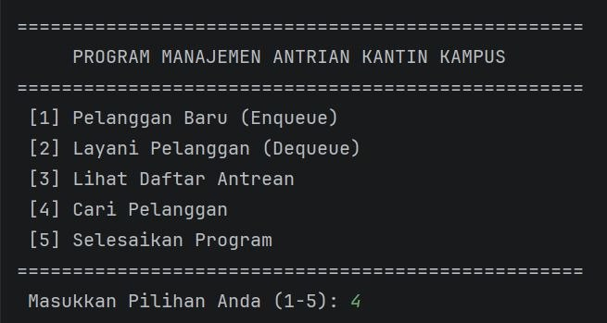
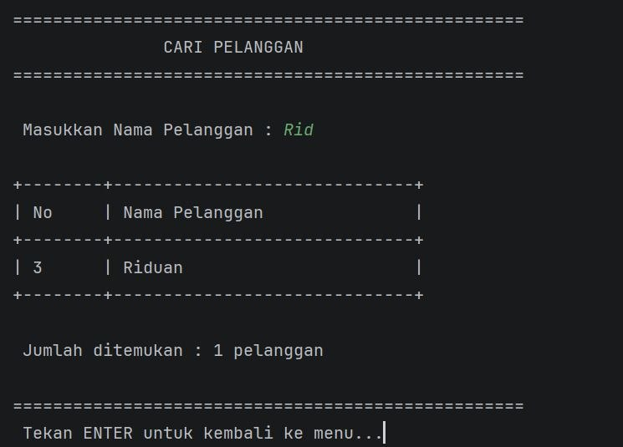
POLITEKNIK MANUFAKTUR NEGERI BANGKA BELITUNG
OUTPUT PILIHAN 4
MENAMPILKAN HASIL PENCARIAN PELANGGAN MENGGUNAKAN SEQUENTIAL SEARCH.

Slide 13
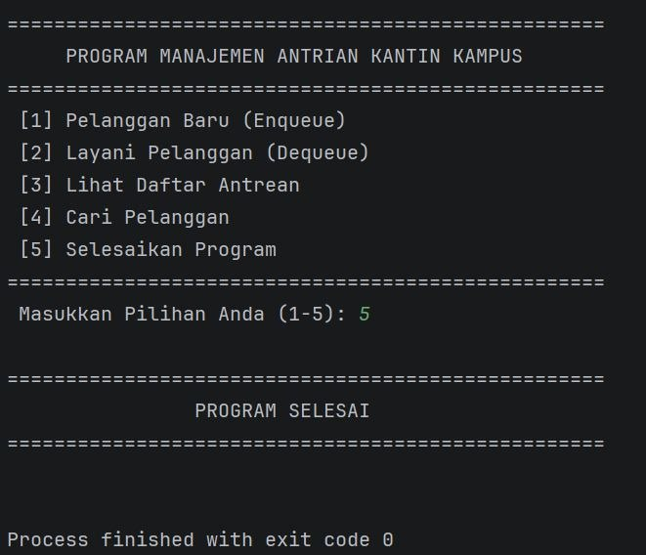
POLITEKNIK MANUFAKTUR NEGERI BANGKA BELITUNG
OUTPUT PILIHAN 5
MENAMPILKAN PROSES PENGHENTIAN PROGRAM.

Slide 14
POLITEKNIK MANUFAKTUR NEGERI BANGKA BELITUNG
KESIMPULAN
PROJEK QUEUE DAN SEARCHING PADA KANTIN
PENERAPAN QUEUE DAN FIFO
Program berhasil menerapkan struktur data Queue dengan prinsip FIFO (First In First Out). Seluruh fitur utama, yaitu menambah pelanggan (Enqueue), melayani pelanggan (Dequeue), dan menampilkan daftar antrean, berjalan sesuai dengan rancangan sistem.
SEARCHING DAN HASIL IMPLEMENTASI
Fitur Sequential Searching berhasil menemukan data pelanggan berdasarkan nama tanpa membedakan huruf besar dan kecil. Secara keseluruhan, seluruh menu program berfungsi dengan baik sesuai analisis, perancangan, dan implementasi yang telah dibuat.

Slide 15
POLITEKNIK MANUFAKTUR NEGERI BANGKA BELITUNG
TERIMA KASIH
KAMI MENGHARGAI WAKTU DAN
PERHATIAN ANDA PADA PRESENTASI
PROYEK UJIAN AKHIR SEMESTER INI

